Slide 1
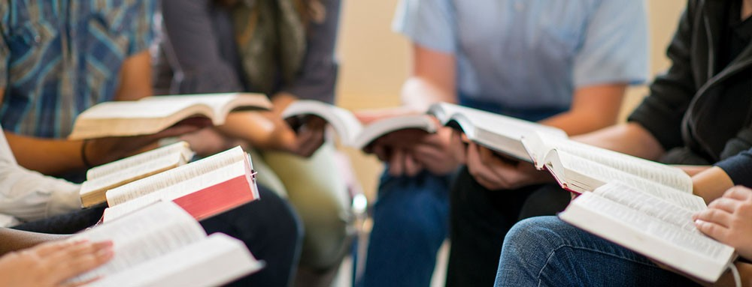
«Школа Библии» в каждой общине
Евангельский проект ЕАД
Школа Библии – это евангельское служение, цель которого поиск учеников и приведение их ко Христу, через изучение библейских уроков.

Slide 2
ШБ через классы СШ и МГ
Субботняя школа и Малые группы –
мощные ресурсы церкви
для продвижения Школы Библии.
Миссионерское служение является сутью и CШ и МГ.
СШ и МГ формируют навыки учителей у многих членов церкви (лидеры МГ, учителя СШ).
В СШ и в МГ есть система уроков.

Slide 3
Некоторые идеи поддержки ШБ через СШ:
После миссионерских вестей Всемирной церкви звучат опыты преподавания библ. уроков на месте и призывы.
В каждом классе вначале происходит обмен опытом как осуществляется поиск учеников и преподавание библ. уроков.
В пасторском классе идет непрерывный процесс преподавания библ. уроков.

Slide 4
ШБ через МГ
Главная задача служения МГ – приводить новых людей к познанию Иисуса.
МГ ориентированы на поиск учеников;
В самих МГ может проводиться обучение по библейским урокам;
После изучения библейских уроков (индивидуально или с учителем) люди могут быть приглашены в МГ.

Slide 5
ШБ через МГ
ШБ и МГ являются взаимодополняющими формами миссионерского служения в местной общине, способствуя духовному росту участников.
ШБ и МГ, действующие совместно, представляют собой наилучшую форму подготовки людей к принятию Иисуса Христа, вовлечению их в служение и сохранению в Церкви.
МГ являются хорошей формой интеграции в жизнь общины для тех, кто после изучения библейских уроков примет крещение.

Slide 6
Божественное откровение
Э. Уайт подчёркивает важность служения МГ, называя их «основой христианских усилий». Она пишет, что миссионерское служение посредством МГ было открыто Церкви «Тем, Кто никогда не ошибается» (СЦ, 7:22).
В книге «Советы по работе СШ» сказано: «Субботней школе необходимо стать одним из самых замечательных и эффективных средств приведения душ ко Христу» (с. 20).

Slide 7
ШБ через МГ и классы СШ. Вывод
Таким образом, СШ и МГ способствуют развитию ШБ.
Как в классах СШ так и в МГ, члены Церкви приобретают евангельское видение, вдохновение и навыки библейского учителя.
Ставя цели, планируя и проводя мероприятия, служение Школы Библии будет гармонично связано с СШ и МГ.

